Slide 1


«Нестандартные подходы к заучиванию стихотворений детьми
дошкольного возраста»
Речь
Память
Мышление
Воображение
Словарный запас
Эстетическое восприятие художественного слова
Расширяется кругозор
Чувство прекрасного

Slide 2
Проблема:
Не все дети хорошо запоминают текст стихотворения.
Почему дети плохо запоминают текст?
недостаточная мотивация к заучиванию художественных произведений.
нарушения чувства ритма
отклонения в формировании слоговой структуры слова;
отставание в развитии слухового внимания и слуховой памяти;
отставание в развитии всех сторон речевой системы;

Slide 3

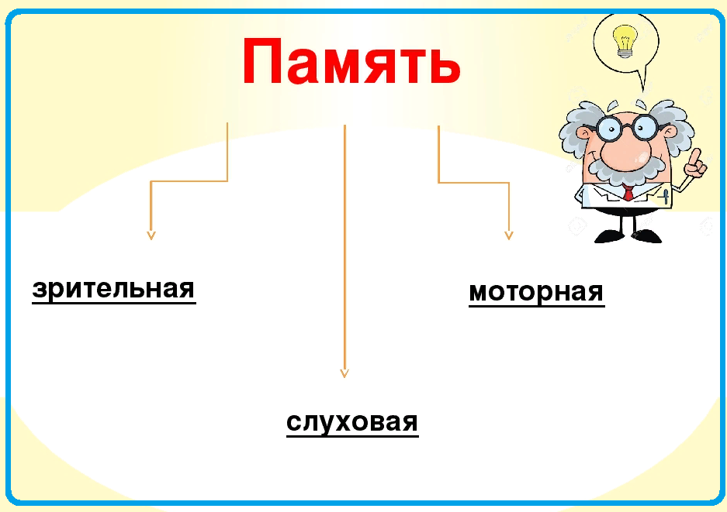
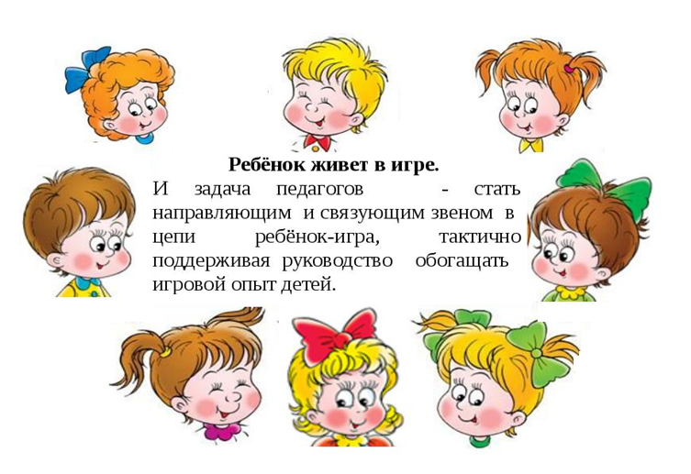


Slide 4
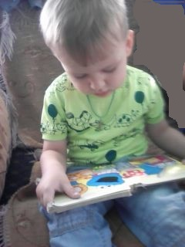
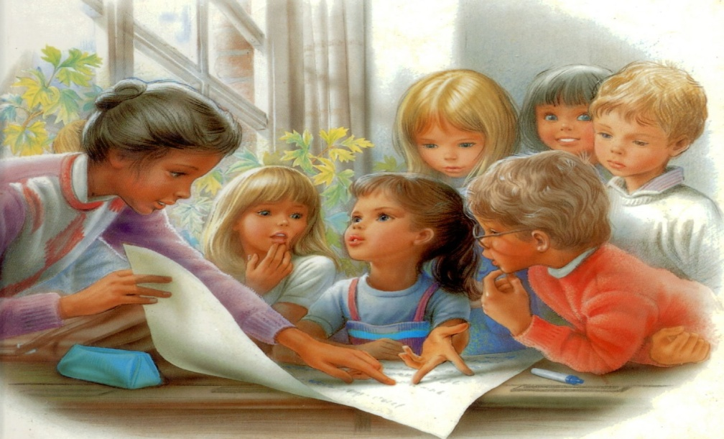
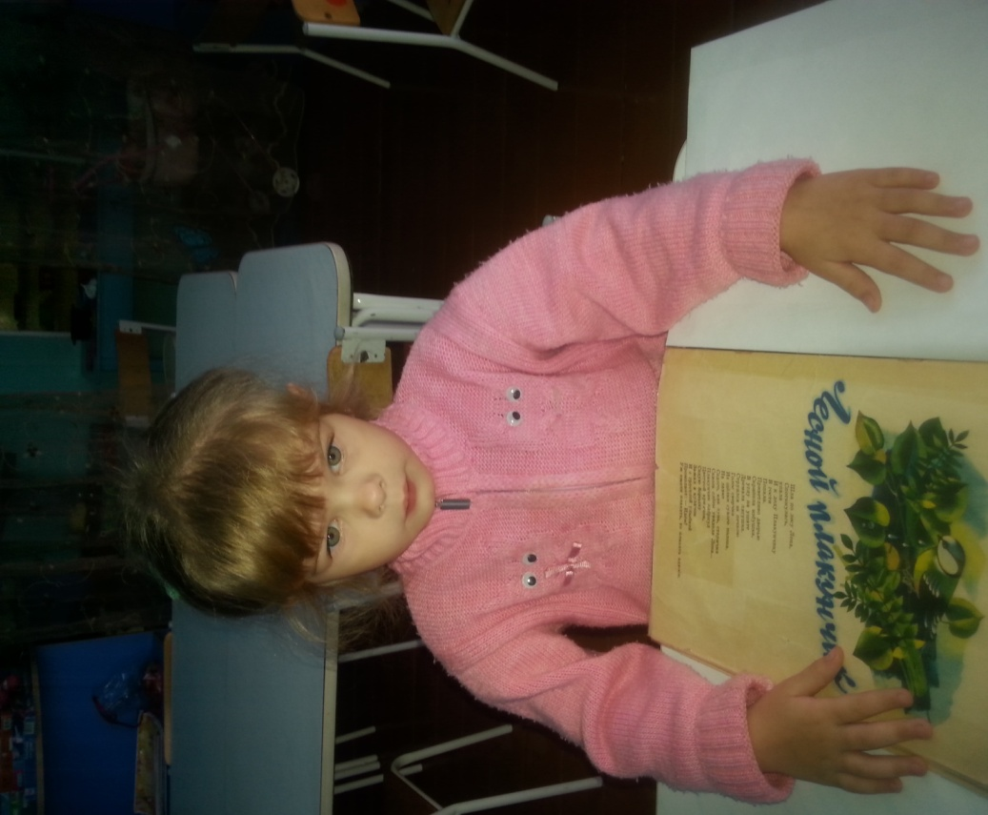
Методы и приемы разучивания стихов:
1 способ. Учим стихи по картинкам.
К. Д. Ушинский
«Учите ребёнка каким-нибудь неизвестным ему пяти словам – он будет долго и напрасно мучиться,
но свяжите двадцать таких слов с картинками,
и он их усвоит на лету».

Slide 5
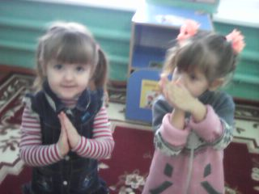
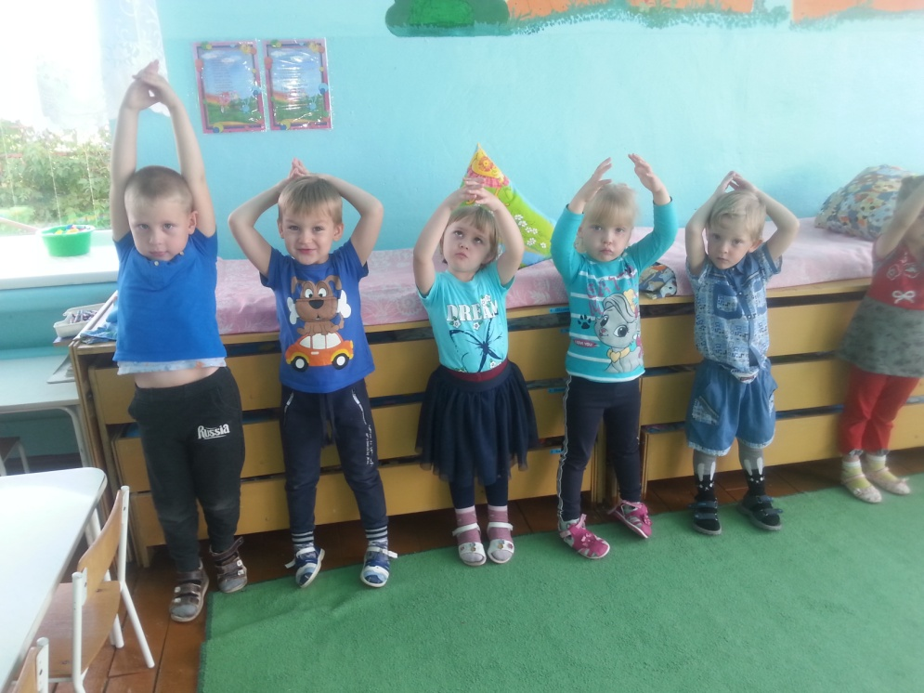
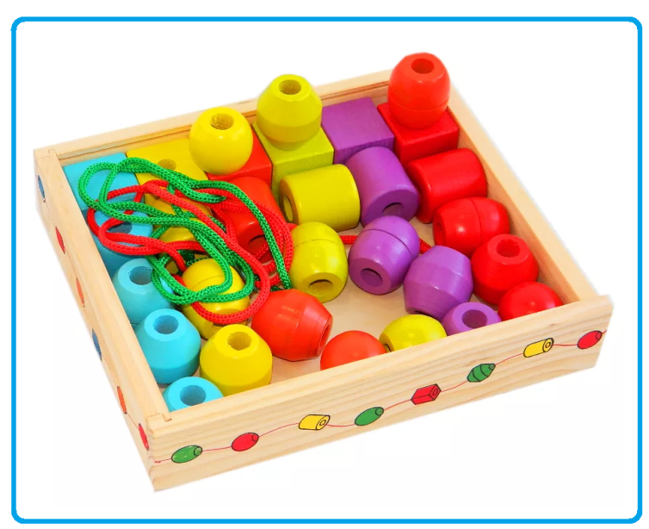
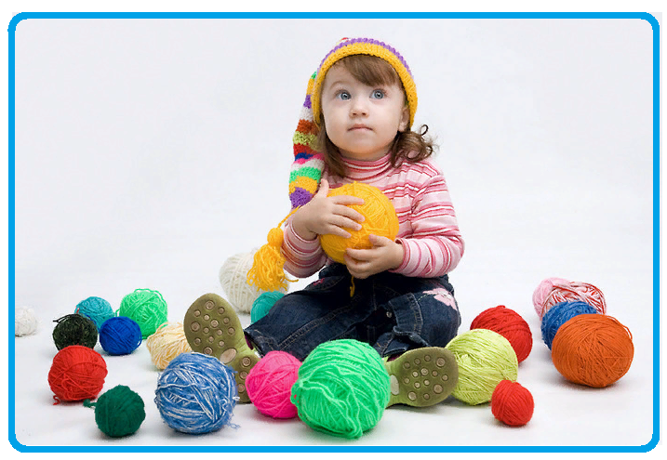
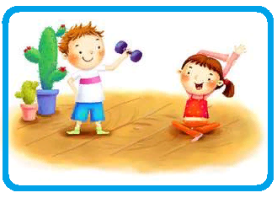
2 способ. Учим стихи в движении.
Двигательный метод
Отхлопывание (отстукивание, протопывание, отбивание мячом и т. д.) ритма стихотворения.
Сопровождение чтения стихотворения движениями, которые предлагает взрослый.
Придумывание детьми движений к тексту.
Заучивание текста при выполнении графических заданий: обведении изображений по точкам, раскрашивании и т. д.

Slide 6
3 способ. Мнемотехника.
Мнемотехника — система различных приемов, облегчающих запоминание и увеличивающих объём памяти путём образования дополнительных ассоциаций, организация учебного процесса в виде игры. Использование мнемотехники в настоящее время становиться актуальным.

Slide 7
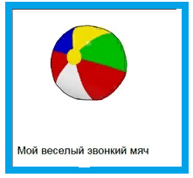
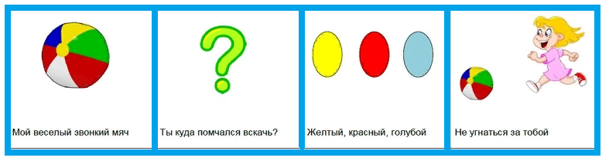
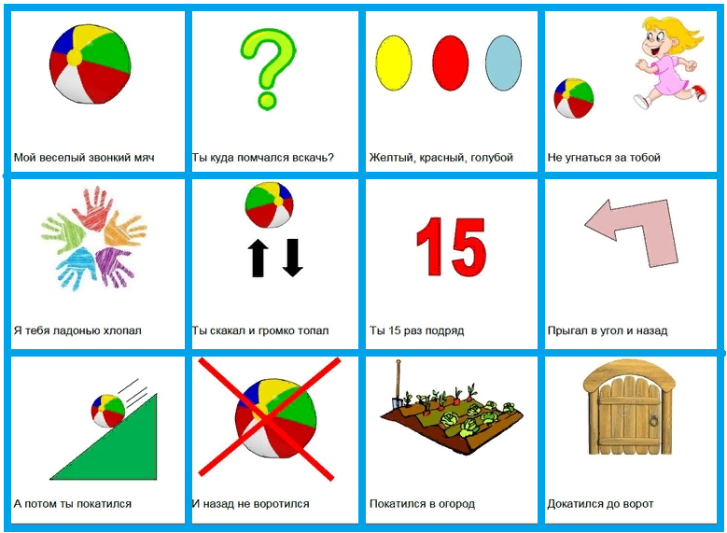
Структура мнемотехники:
Мнемоквадрат
Мнемодорожка
Мнемотаблица

Slide 8
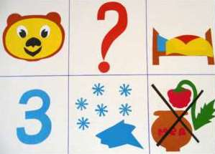
В. Орлов «Почему медведь спит зимой»
- Мишка, мишка,
- Что с тобой?
- Почему ты спишь зимой?
- Потому, что снег и лед, не малина и не мед

Slide 9
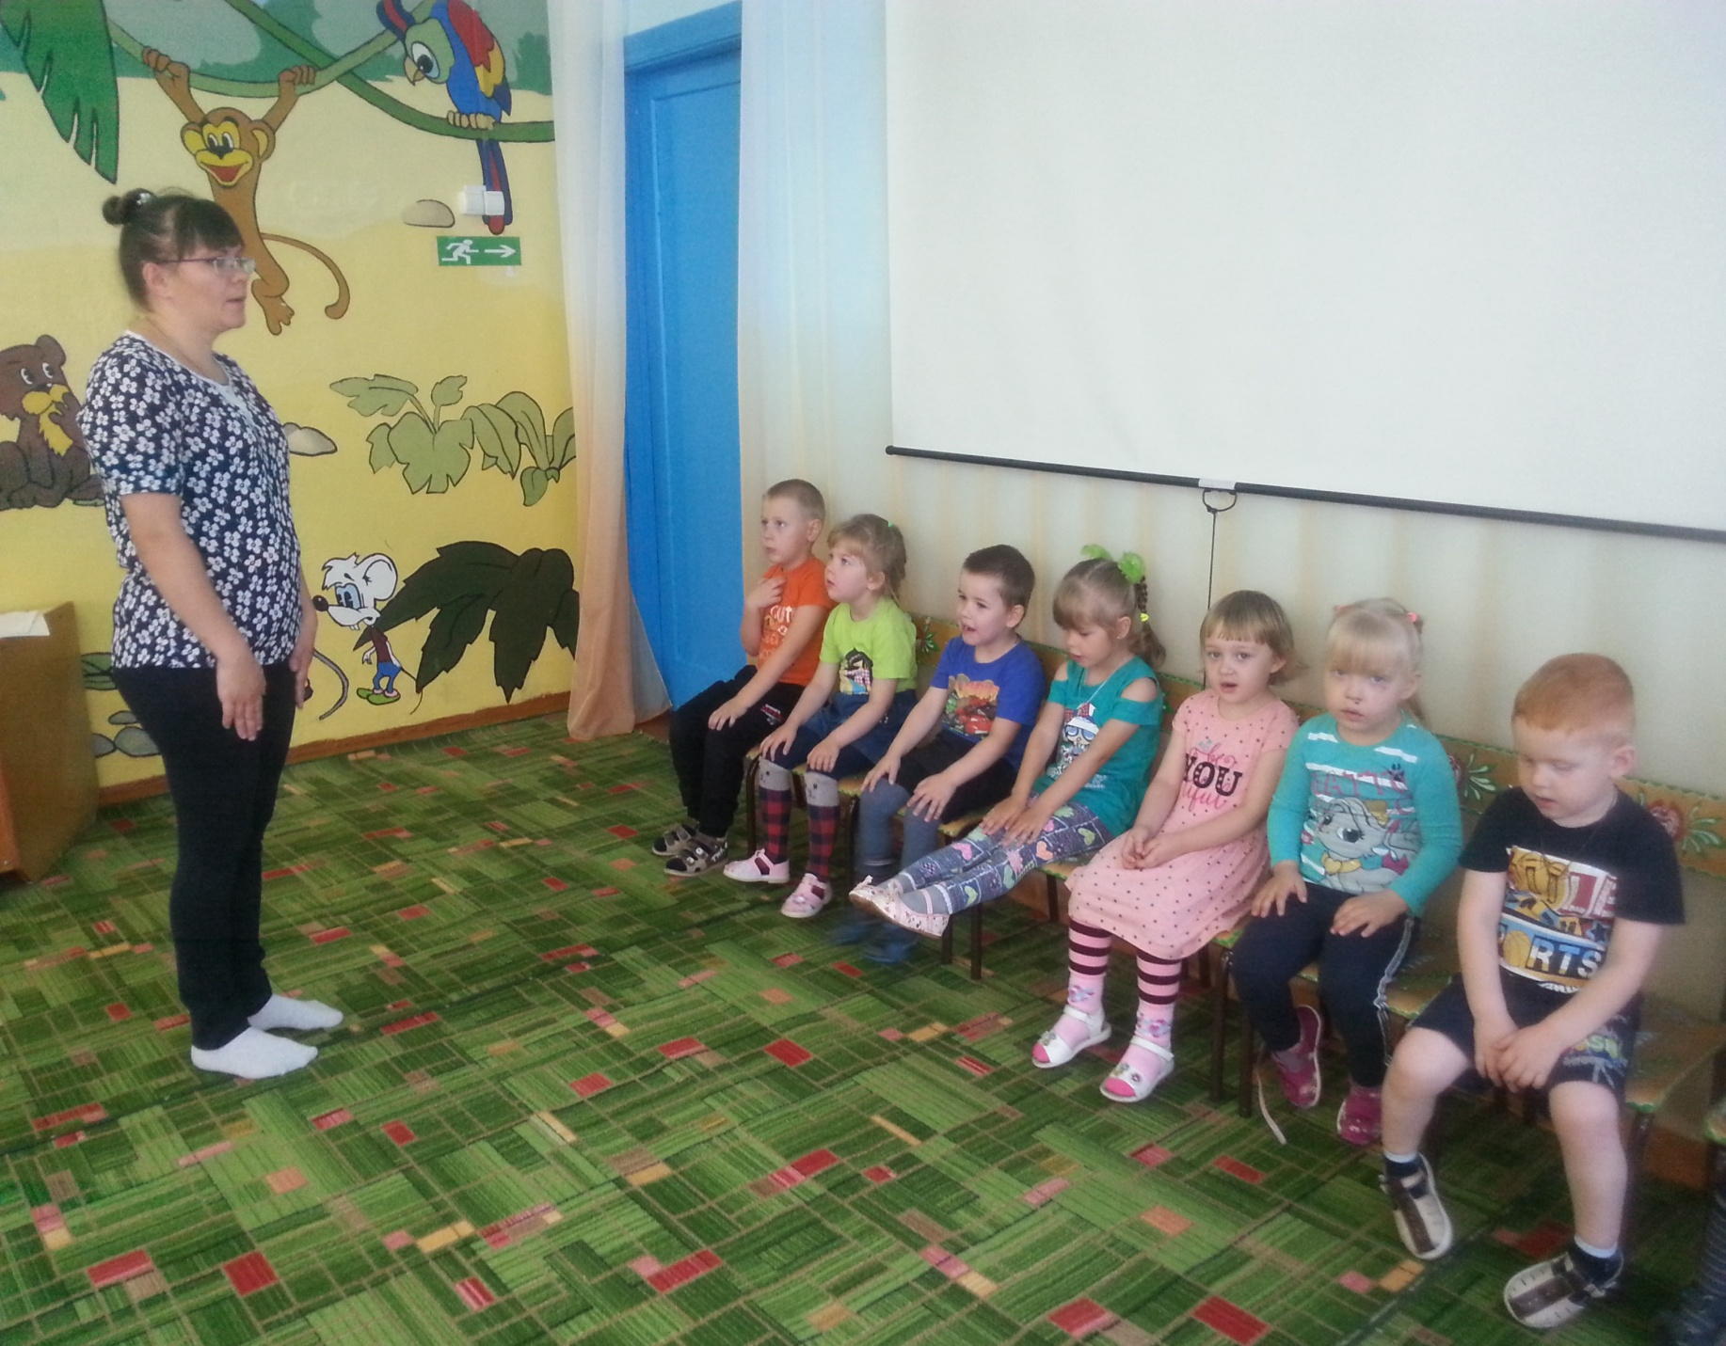
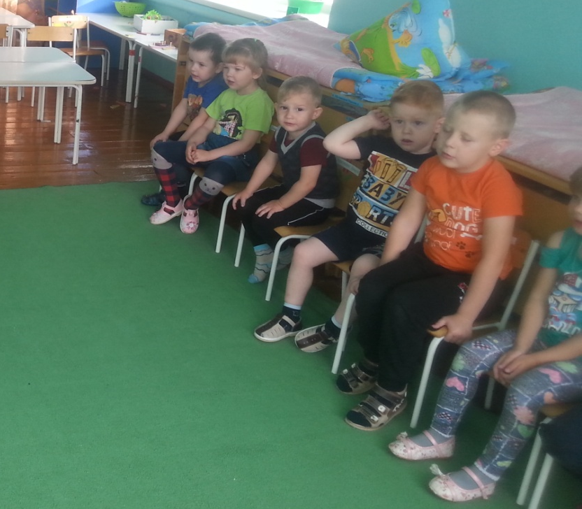
4 способ. Учим стихи построчно.
1.Дети собираются в кружок.
2. Педагог читает стихотворение.
3. «Раздает» (в устной форме) каждому по одной строчке со словами: «Запомни,- повтори и дотронься рукой до соседа.
5 способ. Запоминание и проговаривание хором.

